Slide 1
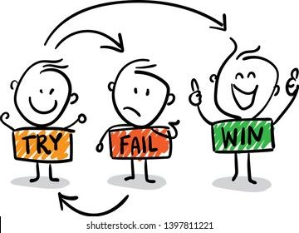
قدرات :
القيمة الأولى | القيمة الثانية
202 ¹⁰ | 0,222 ¹⁰⁰⁰
قارن بين :
أ) القيمة الأولى أكبر | ب) القيمة الثانية أكبر | ج) القيمتان متساويتان | د) المعطيات غير كافية

Slide 2


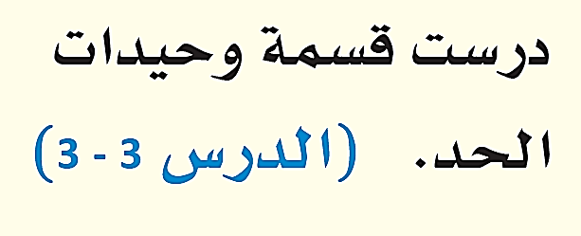
المفردات
الآن
ما سبق

Slide 3
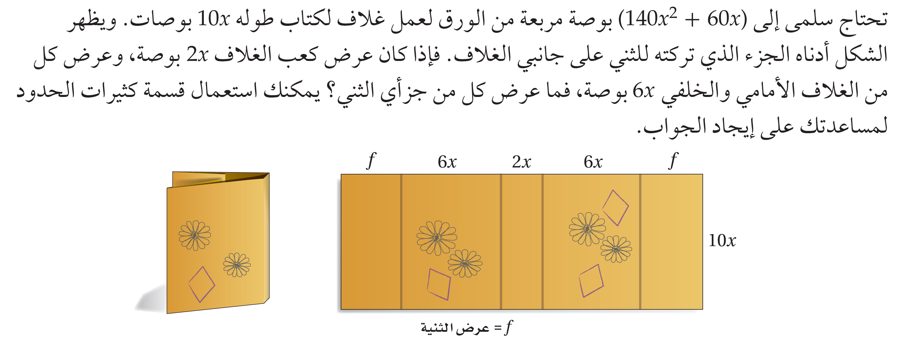
لماذا؟؟

Slide 5

تحقق من فهمك :

Slide 6
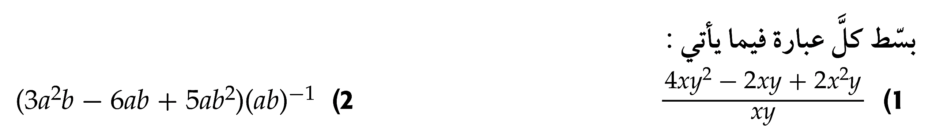
تأكــــــــــــد :

Slide 7

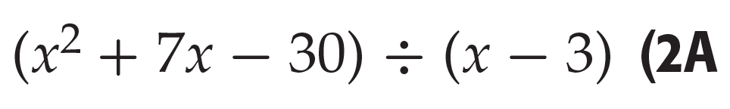
تحقق من فهمك :

Slide 8

تحقق من فهمك :

Slide 9
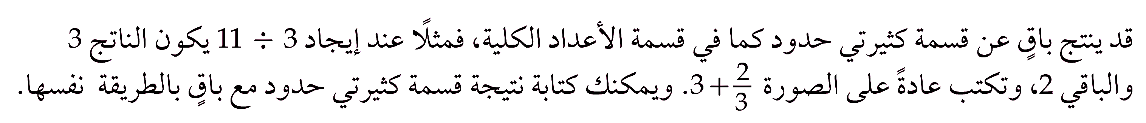

Slide 10
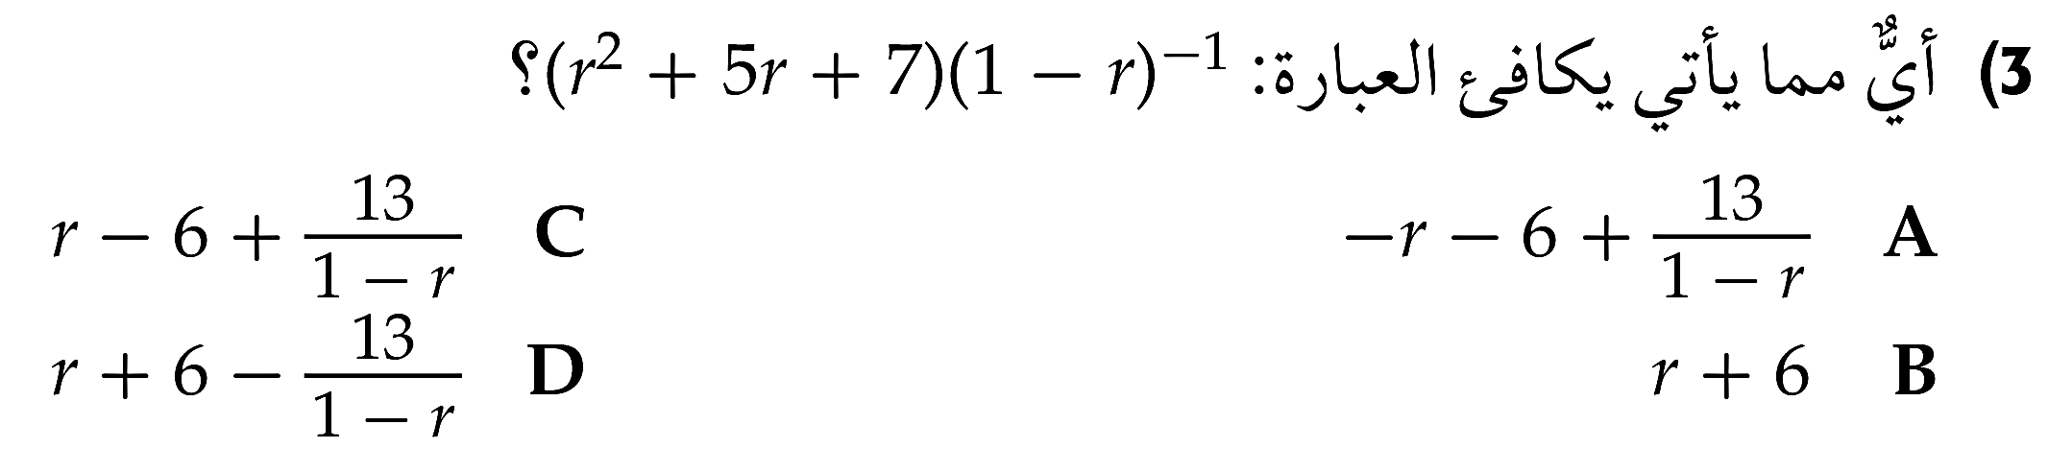
تحقق من فهمك :

Slide 11
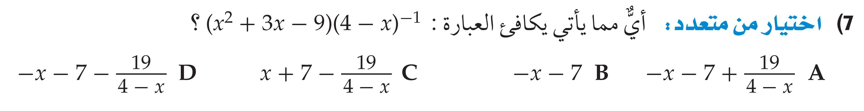
تأكــــــــــــد :

Slide 12
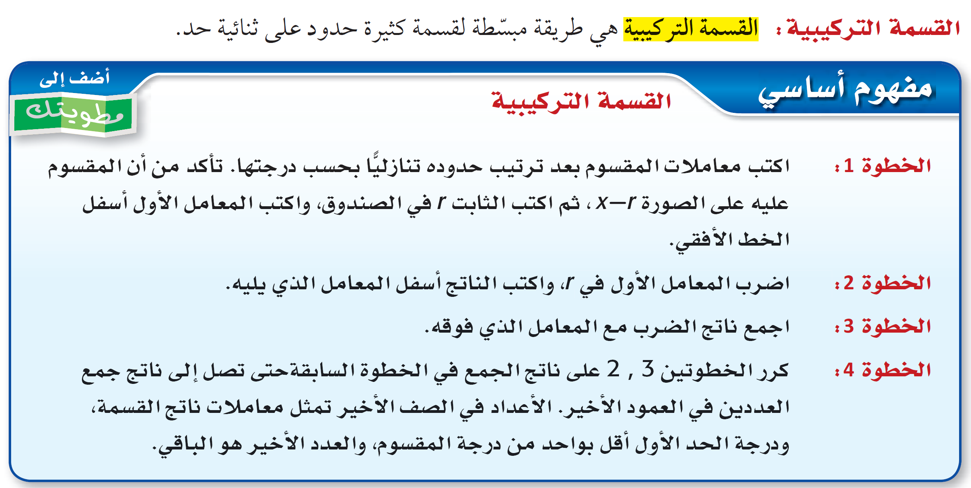

Slide 13

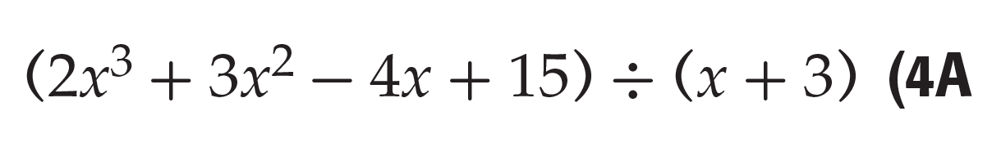
تحقق من فهمك :

Slide 14

تحقق من فهمك :

Slide 15
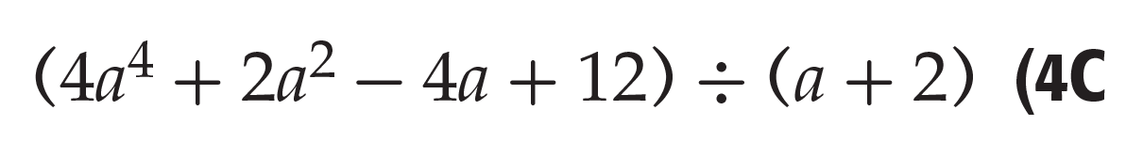
تحقق من فهمك :

Slide 16
تحقق من فهمك :

Slide 17


Slide 18
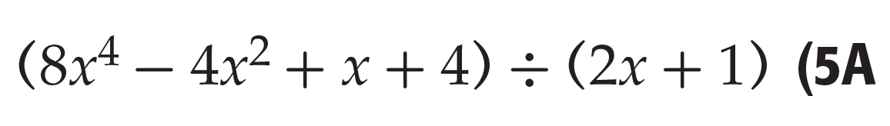
تحقق من فهمك :

Slide 19
تحقق من فهمك :

Slide 20

تدريب على اختبار :

Slide 21

مسائل التفكير العليا :

Slide 22
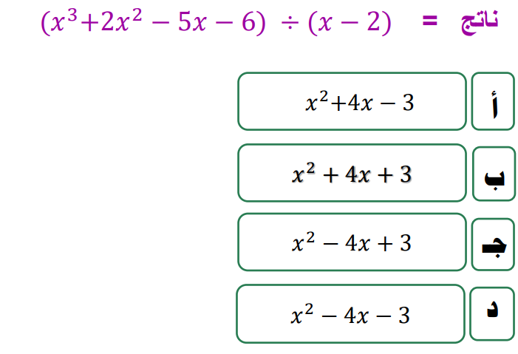
تحصيلي :

Slide 23
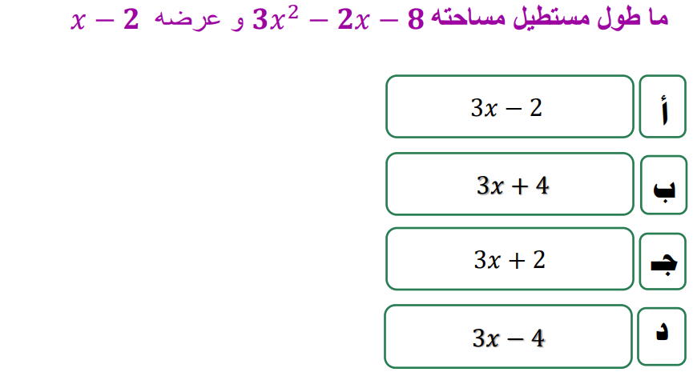
تحصيلي :

